Slide 1
Depressão: causas e consequências
Escola de evangelização
de pacientes
Grupo espírita Guillon Ribeiro

Slide 2
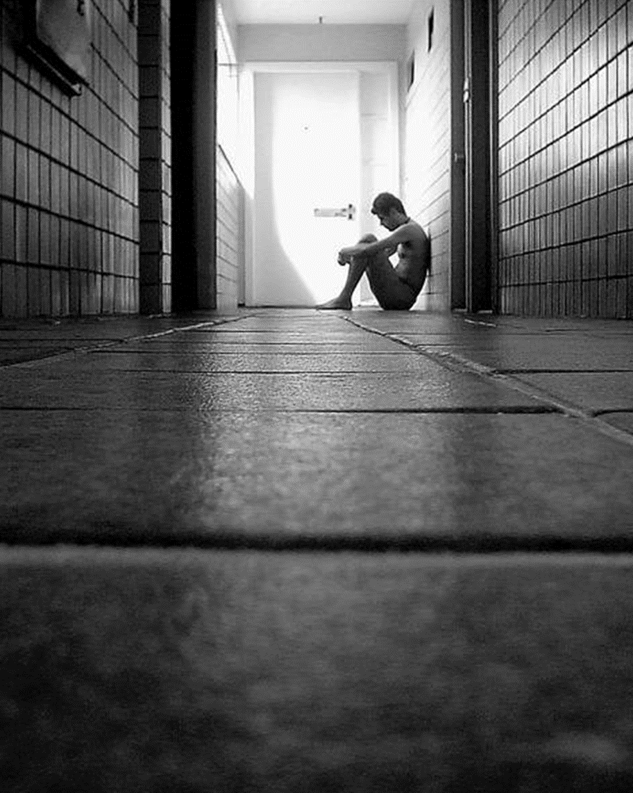
Conceito
“A depressão é sempre uma forma patológica do estado nostálgico.
Esse deperecimento emocional, fez-se também corporal, já que se entrelaçam os fenômenos físicos e psicológicos.”
        (JOANNA DE ÂNGELIS. Internet: www.acasadoespiritismo.com.br/temas/depressao.htm. Acesso em 30/06/2015.)
Notes:
Iniciar a palestra conceituando o que é depressão e enfatizando que a depressão apresenta dois aspectos patológicos: o da alma que adoecem, deprime e o do corpo físico, que também é afetado.

Slide 3
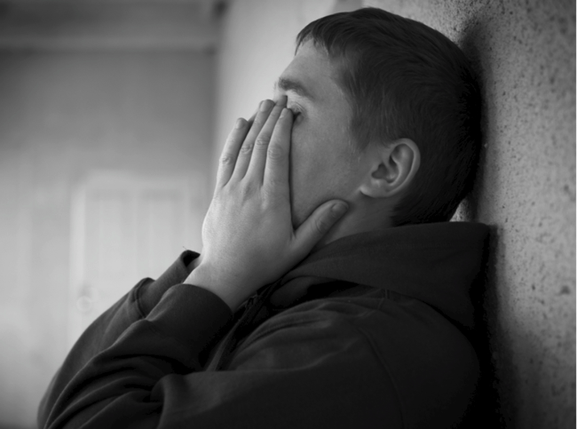
Quais são os sintomas básicos da depressão?
Estado deprimido: sentir-se deprimido a maior parte do tempo, quase todos os dias;
Anedonia: interesse ou prazer diminuído para realizar a maioria das atividades;
Alteração de peso: perda ou ganho de peso não intencional;
Distúrbio de sono: insônia ou hipersônia praticamente diárias;
Problemas psicomotores: agitação ou apatia psicomotora, quase todos os dias;
Falta de energia: fadiga ou perda de energia, diariamente;
Culpa excessiva: sentimento permanente de culpa e inutilidade;
Dificuldade de concentração: habilidade frequentemente diminuída para pensar ou concentrar-se;
Ideias suicidas: pensamentos recorrentes de suicídio ou morte.
Notes:
Apresentar os principais sintomas de quem está com depressão. Lembrar aos ouvintes que para alguém ser considerado depressivo, é preciso apresentar vários desses sintomas e não alguns isolados ou esporádicos.

Slide 4
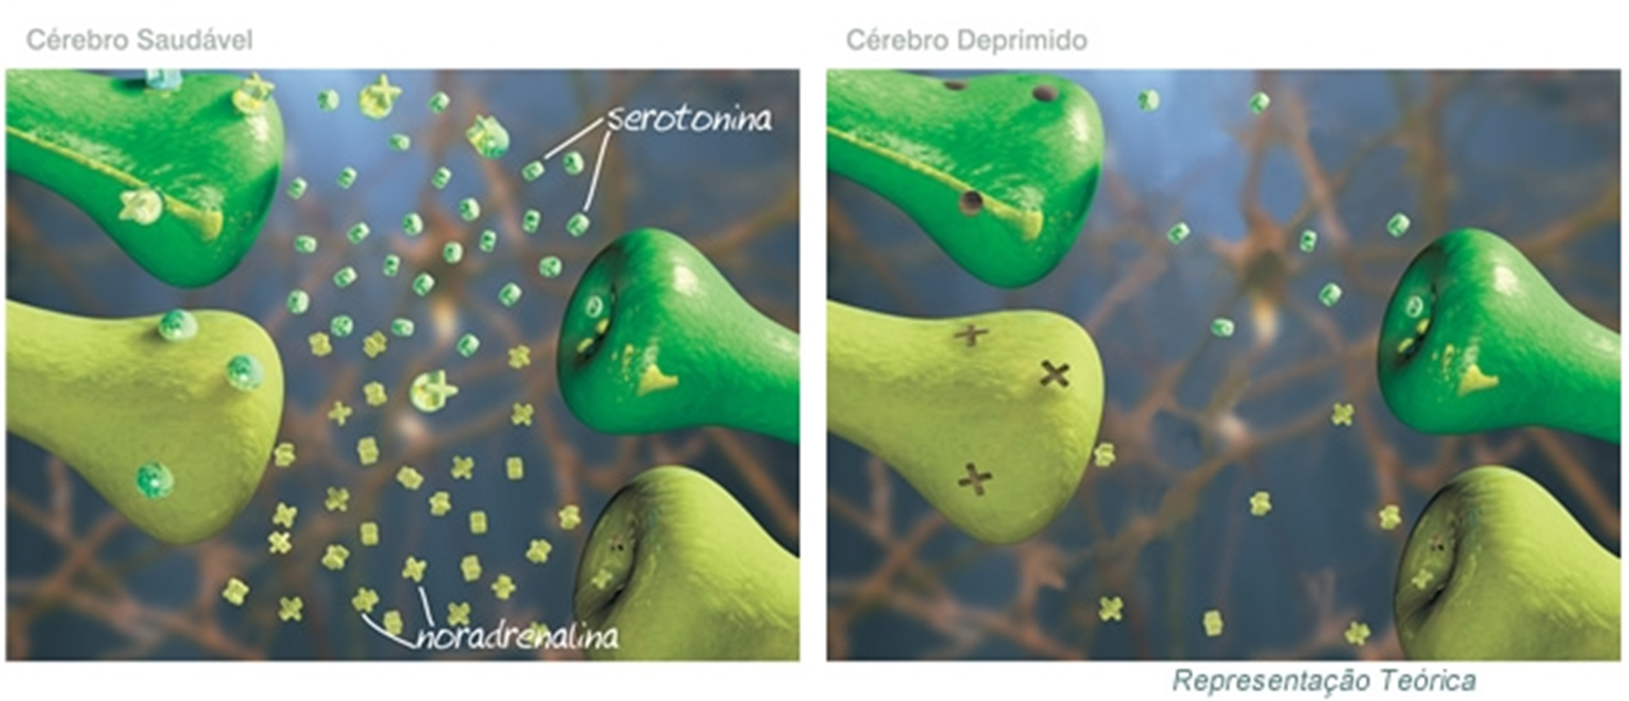
O processo químico
Notes:
Com a imagem, destacar que em uma pessoa saudável, os neurotransmissores (serotonina e a noradrenalina) estão equilibrados para realizar as sinapses (transmissão nervosa entre os neurônios). Na pessoa depressiva há um desequilíbrio nessa química cerebral e é por isso que o uso da medicação auxilia essas pessoas em um primeiro momento. Contudo, o uso contínuo de medicamentos não resolve o problema, porque esse desequilíbrio é uma das consequências/sintomas do quadro depressivo, não a causa. Neste sentido, se a medicação não atua na causa da depressão, não fará o efeito esperado, que é a cura.

Slide 5
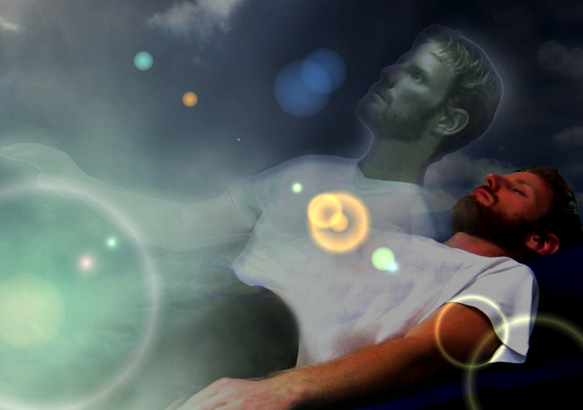
Processo físico-psicológico
“[...] a depressão tem a sua repercussão orgânica ou vice-versa. Um equipamento desorganizado não pode produzir como seria de desejar. Assim, o corpo em desajuste leva a estados emocionais irregulares, tanto quanto esses produzem sensações e enarmonias perturbadoras na conduta psicológica.”
        (JOANNA DE ÂNGELIS. Internet:
        www.acasadoespiritismo.com.br/temas/depressao.htm.
        Acesso em 30/06/2015.)
Notes:
Refletir que o ser humano é um ser complexo e que estado emocional afeta seu estado físico, assim como, o corpo em desequilíbrio, afeta seu estado emocional.

Slide 6
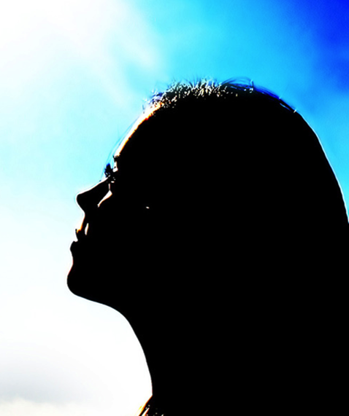
Causas da depressão
“O órgão doente reflete o desconforto do Espírito, [...] que manifesta naquela área a deficiência, a mazela que o afeta”.
        (MANOEL P. DE MIRANDA. Trilhas da Libertação, cap. “Ampliando os conhecimentos”.
“No Espírito se encontram as condições indispensáveis para a instalação do distúrbio a que faz jus, em razão do seu comportamento no transcurso das experiências sucessivas”.
        (MANOEL P. DE MIRANDA. Tormentos da Obsessão, cap. 19)
Notes:
O corpo físico invariavelmente irá ressentir o estado d’alma, assim, a causa da depressão está no espírito que imprime no seu corpo físico suas mazelas espirituais.

Slide 7

Fatores de influência
Fatores sociais
Fatores ambientais
Fatores psicológicos
Fatores afetivos
Fatores familiares
Fatores espirituais
Notes:
Então, se a causa da depressão está no próprio espírito, pode-se dizer que existem fatores que influenciam para que alguém se torne depressivo. Tais fatores são de ordem diversa e podem se apresentar relacionados.

Slide 8
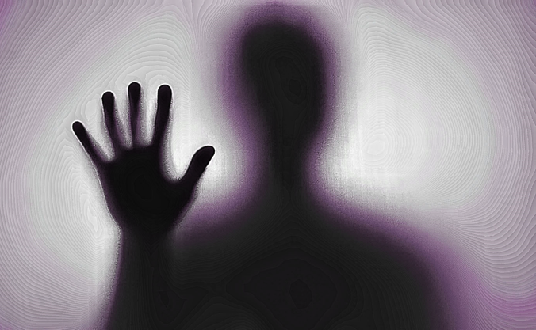
Depressão e obsessão
“Nesse capitulo, anotamos a forte incidência de fenômenos obsessivos, que podem desencadear o processo depressivo, abrindo espaço para o suicídio, ou se fixando, a partir do transtorno psicótico, direcionando o paciente para a etapa trágica da autodestruição.”
        (JOANNA DE ÂNGELIS. Amor, Imbatível Amor, cap. 19)
Notes:
Dentre os fatores anteriormente citados, enfatizar que a obsessão também pode desencadear o processo depressivo. Por isso, é importante estar vigilante quanto aos pensamentos, sentimentos e ações, já que a origem do processo obsessivo está nas nossas imperfeições morais.

Slide 9

A depressão é contagiosa?
Notes:
Então, se a causa da depressão está no próprio espírito, pode-se dizer que existem fatores que influenciam para que alguém se torne depressivo. Tais fatores são de ordem diversa e podem se apresentar relacionados.

Slide 10
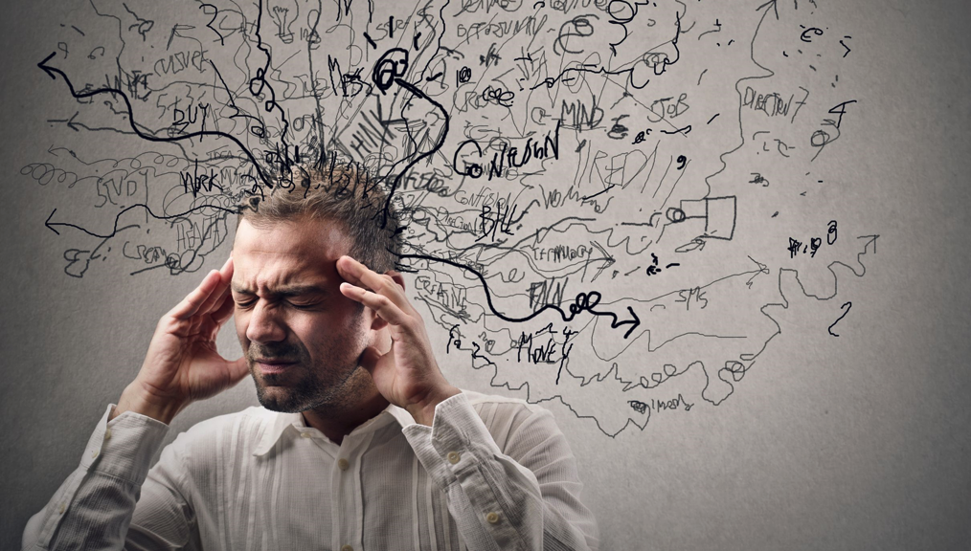
A mente
“Nossa mente é, destarte, um núcleo de forças inteligentes, gerando plasmas sutil que, a exteriorizar-se incessantemente de nós, oferece recursos de objetividade às figuras de nossa imaginação, sob o comando de nossos próprios desígnios.”
        (ANDRÉ LUIZ. Nos domínios da mediunidade, cap. )
Notes:
Chamar a atenção dos palestrantes que a depressão é contagiosa, uma vez que ao emitirmos pensamentos desequilibrados e viciosos, plasmamos o que pensamos e podemos influenciar outras pessoas. Usar a imagem como recurso para ilustração.

Slide 11
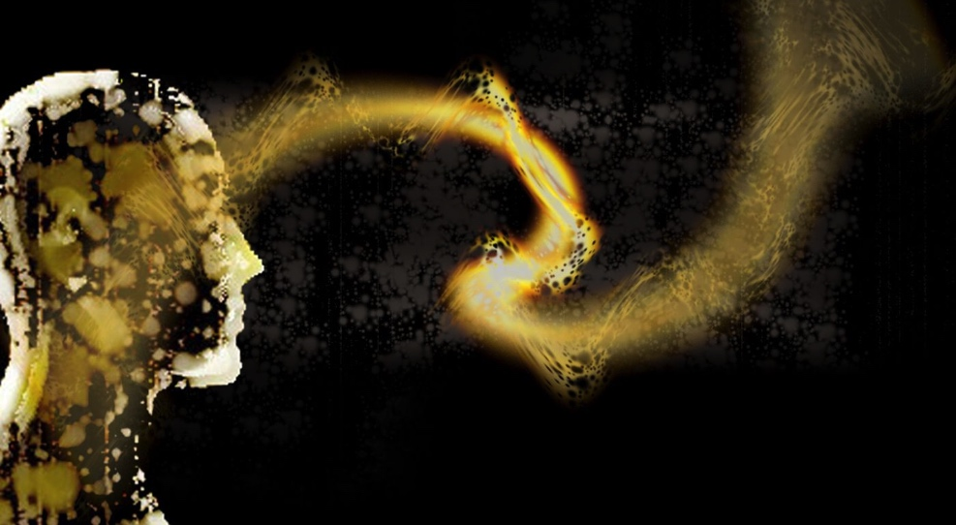
Energia mental
“A energia mental é o fermento vivo que improvisa, altera, constringe, alarga, assimila, desassimila, integra, pulveriza ou recompõe a matéria em todas as dimensões.
        (EMMANUEL. Roteiro, cap. 5)
Notes:
Esclarecer aos pacientes que nossa energia mental é força criadora. Tanto podemos usá-la para criações mentais superiores como inferiores.

Slide 12
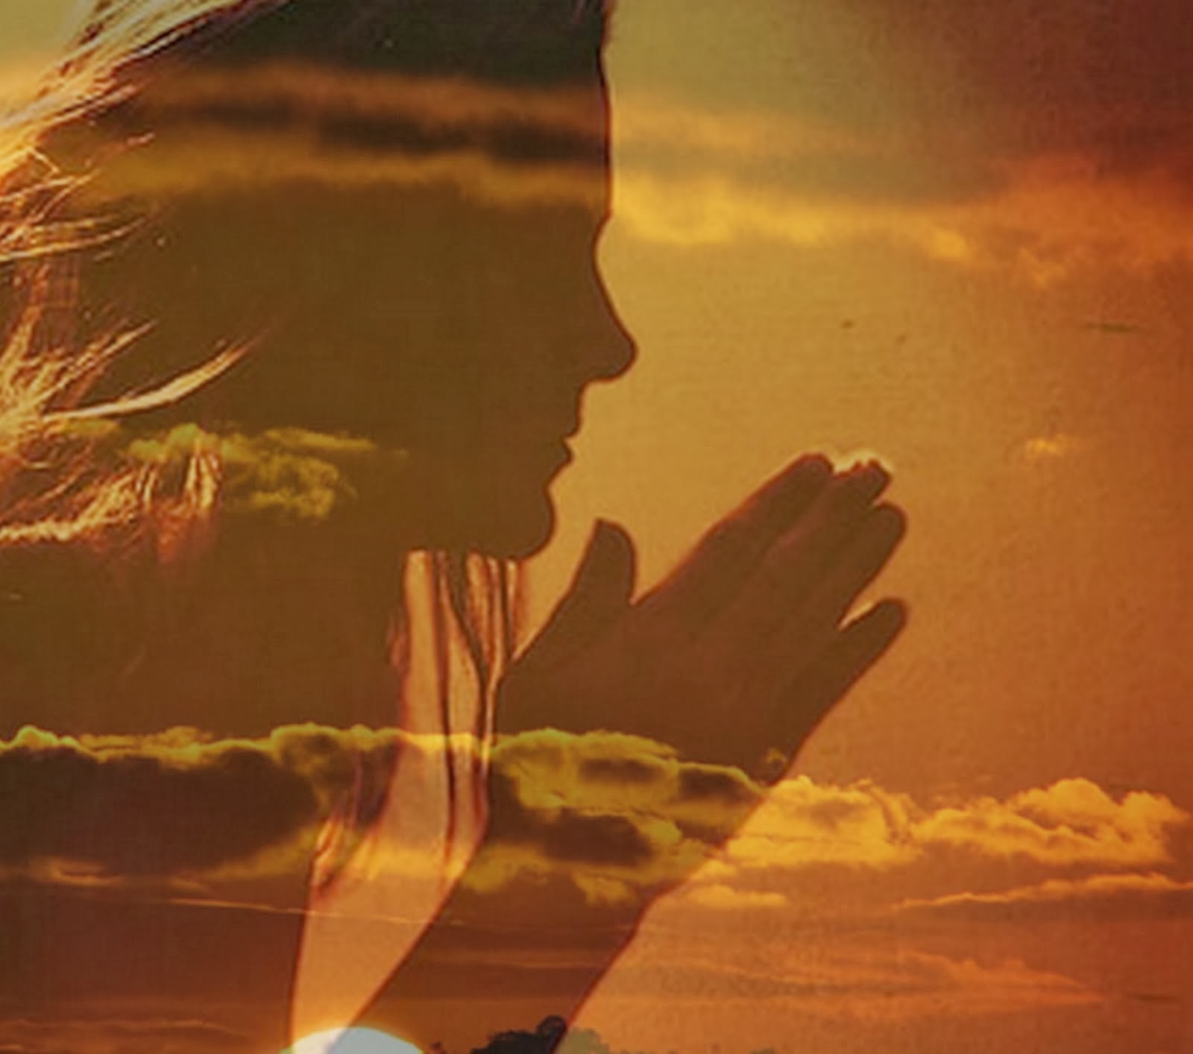
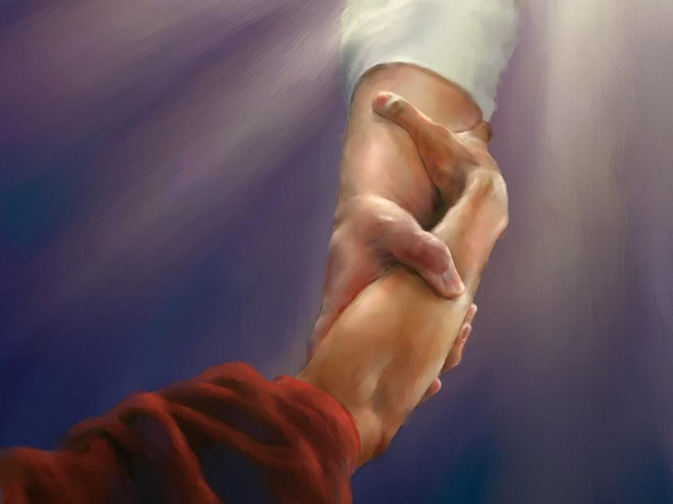
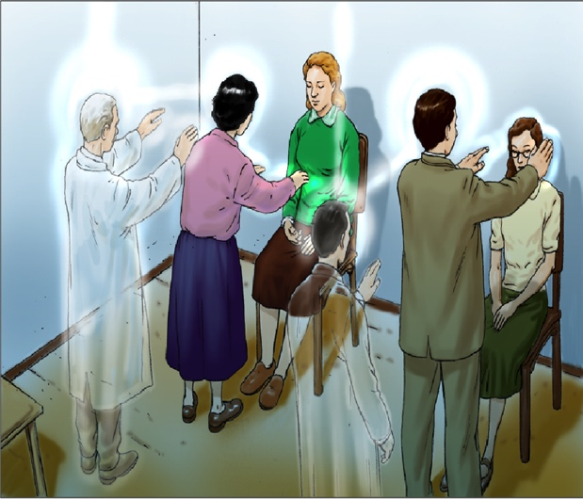


Recursos espíritas
Notes:
Como tratamento da obsessão, citar para os ouvintes quais terapias estão disponíveis na Casa Espírita para tratamento da obsessão. Não aprofundar nesses exemplos, pois na próxima palestra o foco será o tratamento da obsessão.

Slide 13
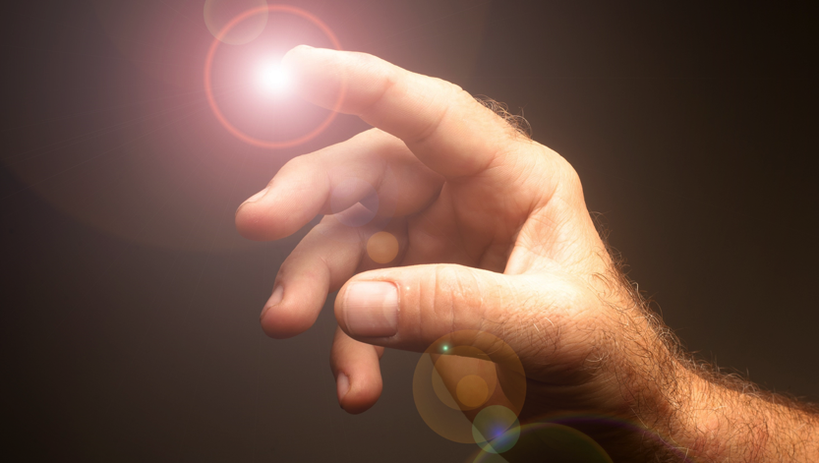
Ação magnética
424. Por meio de cuidados dispensados a tempo, podem reatar-se laços prestes a se desfazerem e restituir-se à vida um ser que definitivamente morreria se não fosse socorrido?
  “Sem dúvida e todos os dias tendes a prova disso. O magnetismo, em tais casos, constitui, muitas vezes, poderoso meio de ação, porque restitui ao corpo o fluido vital que lhe falta para manter o funcionamento dos órgãos.”
        (ALLAN KARDEC. O Livro dos Espíritos)
Notes:
Enfatizar que a ação magnética auxilia o paciente no tratamento da depressão, pois auxilia na reequilíbrio do corpo físico.

Slide 14
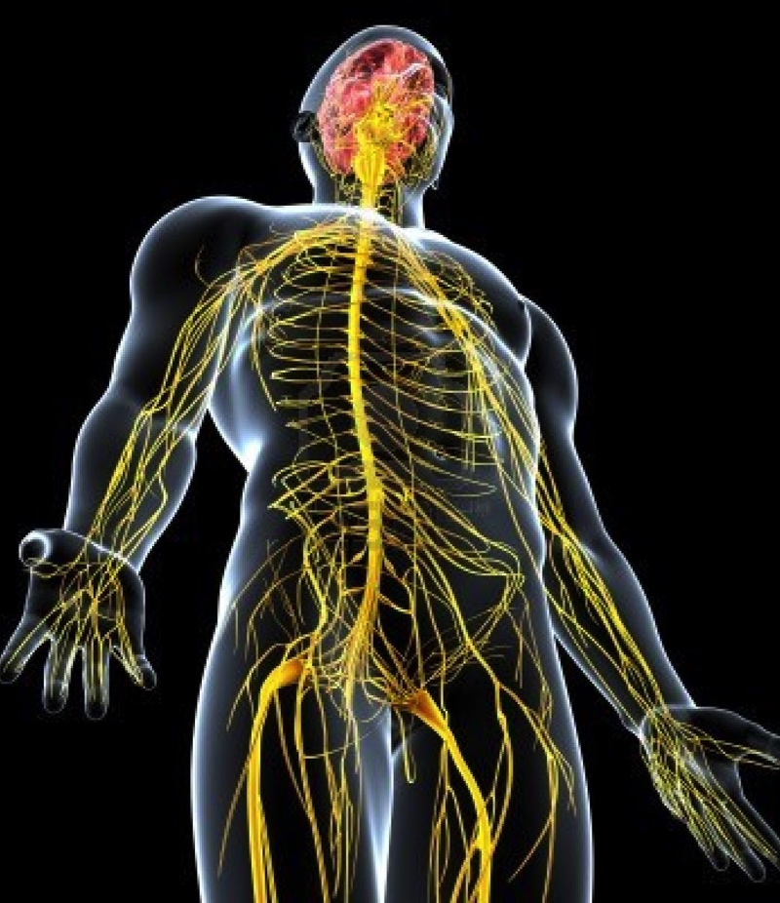
Ação magnética
483. Qual a causa da insensibilidade física que se observa em alguns convulsionários, assim como em outros indivíduos submetidos às mais atrozes torturas?
  “Em alguns é, exclusivamente, efeito do magnetismo, que atua sobre o sistema nervoso, do mesmo modo que certas substâncias.”
        (ALLAN KARDEC. O Livro dos Espíritos)
Notes:
Conforme os espíritos superiores esclarecem a Kardec nesta questão, esclarecer que o magnetismo ao agir no organismo do depressivo, atua no sistema nervoso da mesma forma que muitas medicações agem. Portanto, pode-se dizer que nesse caso, ele pode substituir tais medicações.

Slide 15
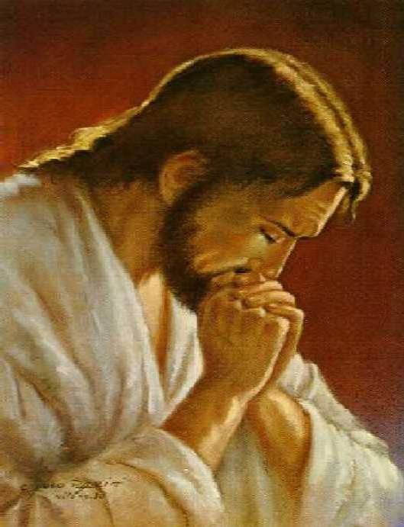
Para concluir
“E eu vos digo a vós: Pedi, e dar-se-vos-á; buscai, e achareis; batei, e abrir-se-vos-á; Porque qualquer que pede recebe; e quem busca acha; e a quem bate abrir-se-lhe-á.”
  Jesus
        (Lucas, 11: 9-10)

